Slide 1
Oznaki wiosny
,,Wiosna w lesie i ogrodzie”
Wiktoria Wróbel kl.4b

Slide 2
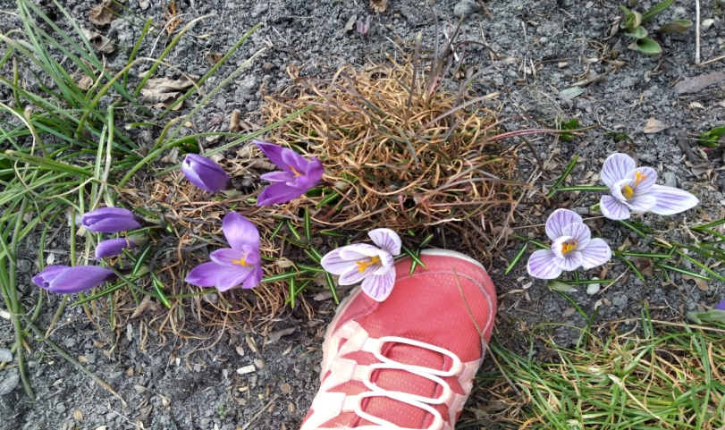
W ogrodzie
Spacerując po ogrodzie możemy dostrzec bielutkie przebiśniegi.
Chodząc po ogrodzie możemy zobaczyć również różno kolorowe krokusy.

Slide 3
W lesie
Na spacerze w lesie możemy dostrzec bardzo dużo przylaszczek.
Możemy zobaczyć też pojawiającą się w kwietniu śledziennice skrętnolistną.

Slide 4
W ogrodzie
Na spacerze po ogrodzie możemy zobaczyć też żółte ranniki
Zaobserwujemy również różowego ciemiernika.

Slide 5
W lesie
Ze spaceru możemy przynieść bukiet bazi.
Ze spaceru możemy przynieść leszczynowe bazie.

Slide 6
W ogrodzie
Na spacerze po ogrodzie możemy również zaobserwować zakwitające hiacynty.
Spacerując po ogrodzie zaobserwować możemy bardzo dużo krokusów.

Slide 7
W lesie
Na spacerze w lesie możemy zaobserwować bardzo charakterystyczne dla wiosny ,, wiosenne roztopy”
W niektórych miejscach śnieg całkiem się roztopił.

Slide 8
Uczestnicy spaceru: Wiktoria Wróbel z bratem orez mamą robiącą zdjęcia

